Slide 1
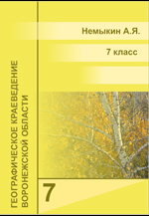
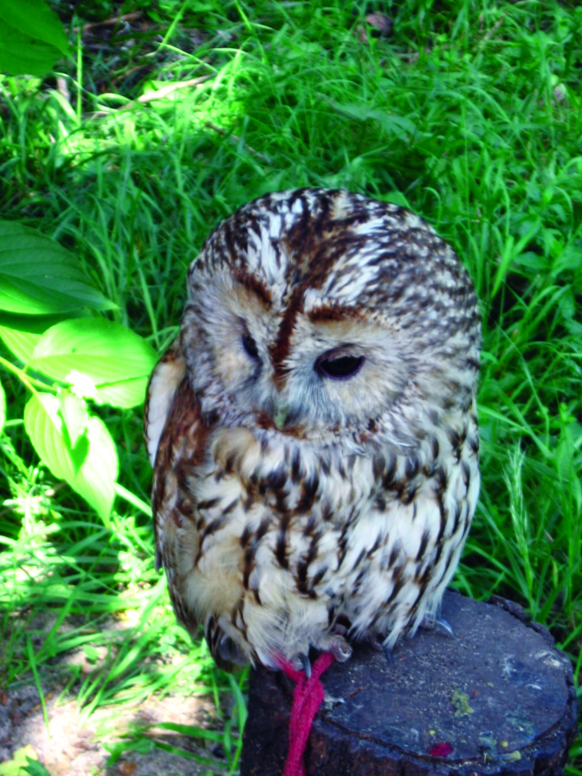
Животный мир области
Урок 10.
www.край36.рф

Slide 2
Животный мир области
Вспомните
известных вам животных. Как они классифицируются? Кого из животных относят к млекопитающим, птицам, пресмыкающимся, земноводным, рыбам, моллюскам, червям, простейшим?
Самка благородного оленя

Slide 3
Животный мир области
Животные
Территория Воронежской области густо заселена, и поэтому её животный мир не богат.
Здесь обитает 68 видов млекопитающих, 290 видов птиц, 10 видов земноводных, 9 видов пресмыкающихся, 56 видов и подвидов рыб, более 6000 видов насекомых.

Slide 4
Животный мир области
Млекопитающие
Наиболее крупные из млекопитающих обитают в лесах. Из копытных встречаются лось, европейский и благородный олени, кабан, косуля. Из зайцеобразных – зайцы беляк и русак.
Из хищных млекопитающих обитают немногочисленные волки, барсуки, обыкновенная лисица, енотовидная собака, лесная и каменная куница, ласка, горностай, лесной и степной хорёк, европейская и американская норки, выдра, перевязка.
Много грызунов, 12 видов рукокрылых, есть насекомоядные (русская выхухоль. ежи, бурозубки и др.).
Чучело барсука

Slide 5
Животный мир области
Птицы
Среди позвоночных в области преобладают птицы.
Большинство из них относятся к воробьиным: зяблики, зарянки, пеночки, мухоловки, дрозды, синицы, воробьи… Есть дятлы.
Из хищных птиц встречаются разные виды орлов, соколов, коршун, ястребы, совы и другие.
На водоёмах можно встретить уток, гусей, цаплю, серого журавля.
Сова

Slide 6
Животный мир области
Земноводные и пресмыкающиеся
В Воронежской области встречаются различные ящерицы, болотная черепаха. Из змей – гадюки и ужи.
Из земноводных распространены обыкновенный тритон, чесночница, редкая серая и наиболее типичная зелёная жабы, лягушки.
Рыбы
Характерны плотва, краснопёрка, окунь, язь, линь, щука, налим, обыкновенный пескарь, вьюн, обыкновенный ёрш, карась, сазан и другие.
Зелёная жаба

Slide 7
Животный мир области
Членистоногие
В Воронежской области обитает более 10000 видов членистоногих.
К ним относятся многоножки, пауки, клещи, ракообразные, насекомые (более 6000 видов).
Коллекция насекомых

Slide 8
Животный мир области
Кроме названных животных, в области встречаются моллюски, черви, пиявки.
Повсеместно распространены различные простейшие.
В наши дни фауна Воронежской области сильно обеднела. Многие виды исчезли, другие уменьшили ареал распространения и численность. Главная причина этого – хозяйственная деятельность человека.
Шмель

Slide 9
Животный мир области
Вопросы
Какие виды млекопитающих обитают в Воронежской области?
Какие виды птиц характерны для нашей местности?
Расскажите о земноводных и пресмыкающихся, встречающихся на территории области.
Какие виды рыб обитают в водоёмах нашей области?
Что вы знаете о насекомых, распространённых в Воронежской области?
Каких животных можно встретить в окрестностях вашей школы или населённого пункта?
©www.край36.рф

Slide 10
Животный мир области
Творческое задание
Понаблюдайте за поведением небольших млекопитающих, птиц, лягушек, насекомых. Какие интересные особенности их поведения вы заметили?
©www.край36.рф

